Slide 1
GEOGRAFÍA DE AMÉRICA LATINA
Villa María Academy
Departamento de Historia y Ciencias Sociales
Física
Humana
Económica
Política
IVONNE HABIT

Slide 2
América Latina
Es el conjunto de países que se ubican al sur del río Grande o Bravo , es decir al sur de los Estados Unidos, incluyendo una parte de:
  Norte América con México,
  América Central y el Caribe
  y América del Sur.
Es un concepto político, cultural, económico.

Slide 3
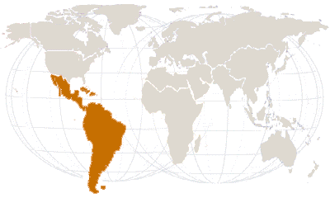
América Latina
El río Grande separa a América Latina de la América Anglo-Sajona
Es un límite político, cultural y económico que separa dos mundos diferentes: el desarrollado /industrializado y el mundo en vías de desarrollo

Slide 4
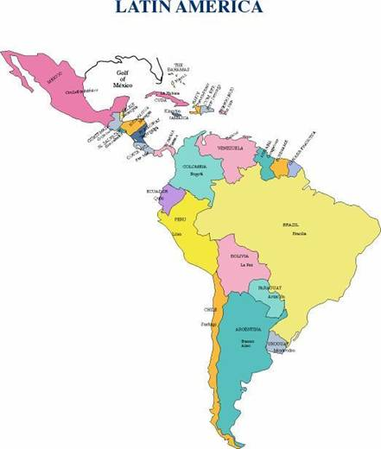
El continente americano tiene una superficie de 42.243.000 km2
El Caribe
Superficie de América Latina
20.400.000 km 2
América Central
América del Sur
Ex colonias expañolas
- Economías exportadoras de materias primas como tradición

Slide 5
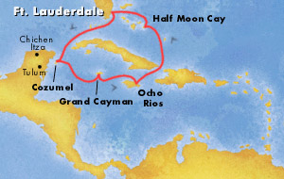
El Caribe : hay mayor influencia inglesa y francesa

Slide 6
1. GEOGRAFÍA FÍSICA
El Relieve : Hay una gran diversidad como resultado de la acción tectónica y volcánica como de las fuerzas erosivas en las distintas eras geológicas.
Clima : variedad , pero fundamentalmente el TROPICAL
  Escudos antiguos que conforman mesetas altas(2000m)
  Cordilleras nuevas /altas que recorren todo el sector occidental
  Amplias llanuras aluviales conformadas por las cuencas del Orinoco, Amazonas y del Plata.
  Planicies costeras angostas hacia el Pacífico y amplias hacia el Atlántico.

Slide 7
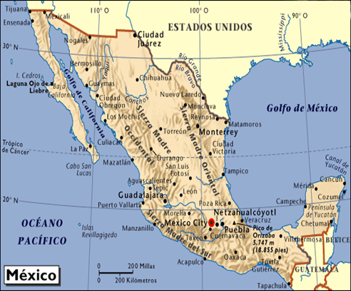
EL RELIEVE
La Meseta Central Mexicana
Originada por la actividad volcánica tiene una altura de 2000 metros.
A ambos lados las Sierras Madres Oriental y Occidental
Planicies costeras, amplias hacia el Golfo de México y península de Yucatán.
MESETA DE ANÁHUAC

Slide 8
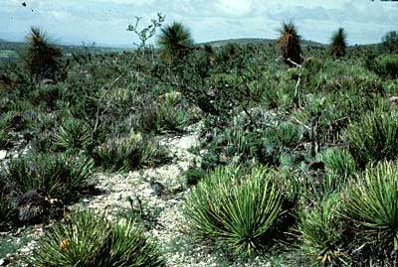
La meseta mexicana es árida

Slide 9
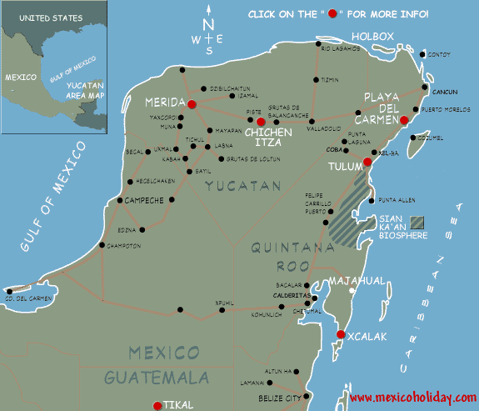
Hacia la costa caribeña el clima se torna tropical
SON TIERRAS BAJAS, CON AMPLIAS ZONAS PANTANOSAS

Slide 10
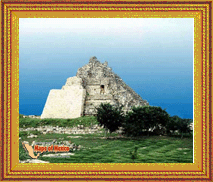
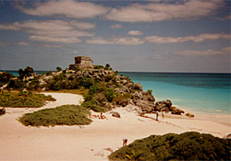
Dominio arquelógico de los Mayas y de las playas

Slide 11
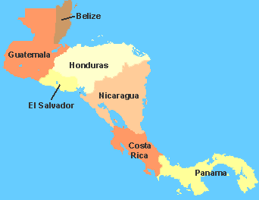
AMÉRICA CENTRAL
Se destaca el ISTMO
DE PANAMÁ, Y EL
CANAL

Slide 12
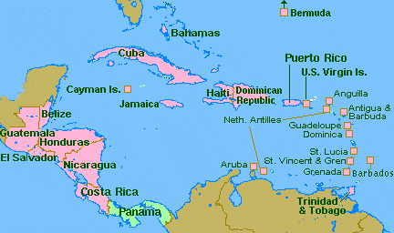
AMÉRICA CENTRAL
Incluye las islas y archipiélagos del Caribe
B é l i c e
última colonia en
independizarse

Slide 13
ZONA DE
HURACANES Y VIENTOS ALISIOS QUE TRAEN LLUVIA TODO EL AÑO

Slide 14
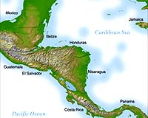
Relieve : Cordillera central de origen volcánico
Amplias planicies costeras hacia el
Caribe

Slide 15
CLIMA TROPICAL QUE SE SUAVIZA EN ALTURA
Amplias planicies costeras hacia el
Caribe, muy cálidas y lluviosas
Temperaturas más moderadas hacia el oeste, hacia el Pacífico, adonde se ubican las principales capitales
Predominio de los vientos ALISIOS

Slide 16
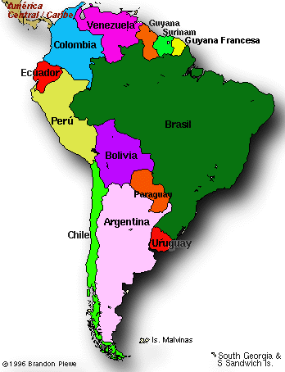
América del Sur
Superficie :
18.600.00 km 2
7.600 km de largo

Slide 17
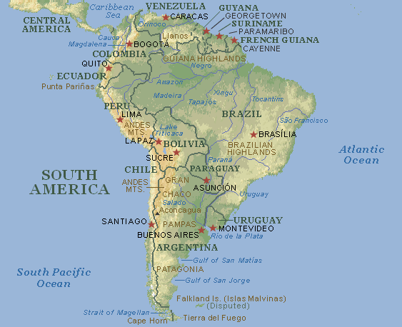
Relieve
Llanos del Orinoco
Meseta
(escudo guayanés)
Gran llanura Amazónica
Cordillera de los Andes
Meseta brazilera
(escudo)
La Pampa
La Patagonia

Slide 18
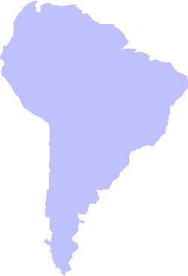
*Cordillera de los Andes
(Nace en la Guajira
Colombo-Venezolana)
Andes
Septentrionales
Escudo Guayanés
Andes Centrales
Escudo Brasilero
Andes Meridionales
Escudo de la Pampa seca o Patagonia
*Cordillera MÁS NUEVA,
Del ´Terciario
*Los Escudos son mesetas que corresponden a las tierras MÁS ANTIGUAS

Slide 19
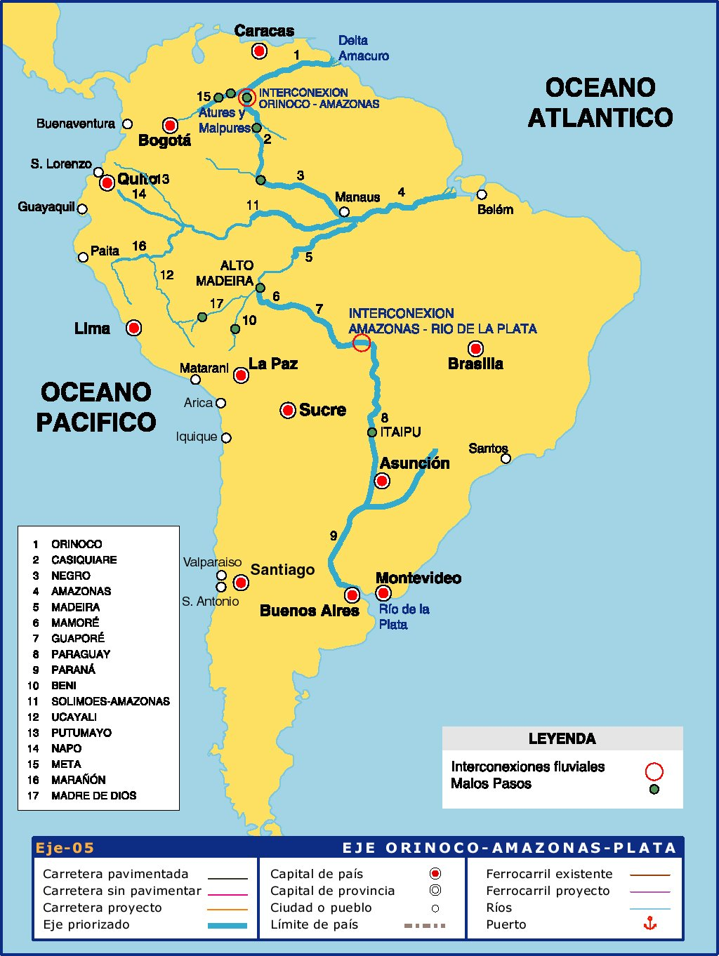
Los grandes sistemas hidrográficos son navegables y desembocan en el Atlántico
América Latina es recorrida por una gran cordillera hacia el occidente,
    ( Sierra Madre Occidental en México, Cordillera Centroamericana y Cordillera de los Andes),
por lo que los ríos que desembocan en el Océano Pacífico son cortos y generalmente no navegables.
Hacia el Este las grandes cuencas y planicies hacen que los grandes ríos desemboquen en el Océano Atlántico.

Slide 20
HIDROGRAFÍA
3 SISTEMAS HIDROGRÁFICOS
1 . Orinoco
2 . Amazonas
3 . Del Plata
Ríos : Paraná, Paraguay, Uruguay

Slide 21
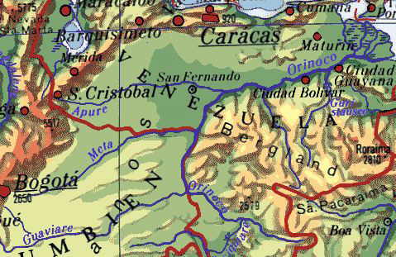
A) Sistema del Orinoco
Nace en el monde Delgado en la Guayana Tiene una extensión de 2060km., en gran parte navegable.

Slide 22

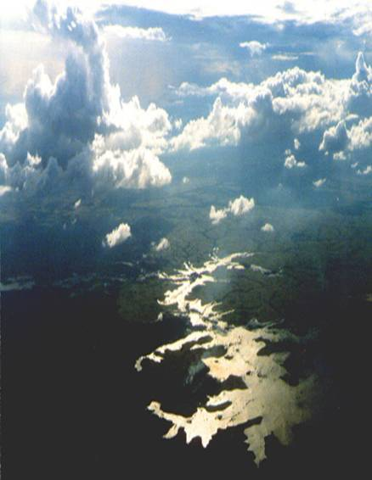
CRUZA VENEZUELA Y DESEMBOCA EN EL ATLÁNTICO EN UN AMPLIO DELTA

Slide 23
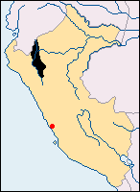

B) El Amazonas
Nace en Perú en el río Marañón.
Tiene 6.450 km de extensión

Slide 24
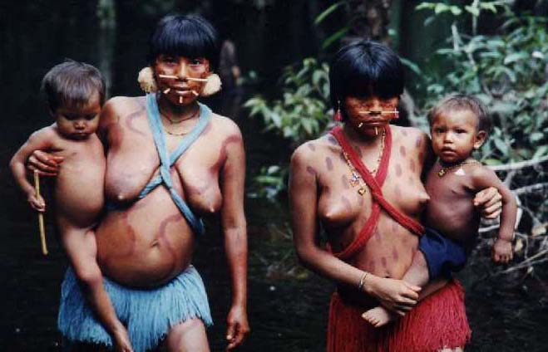
La conservación de las minorías

Slide 25
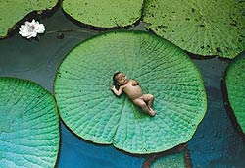
Conservación de la vida

Slide 26
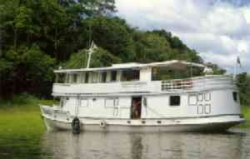
Gran sistema navegable es un medio de transporte y de salida de productos tropicales

Slide 27
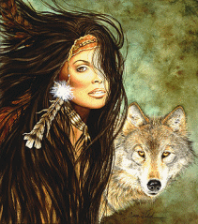
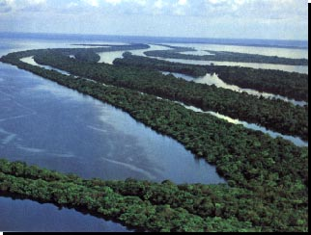
GRAN RESERVA DE LA HUMANIDAD

Slide 28
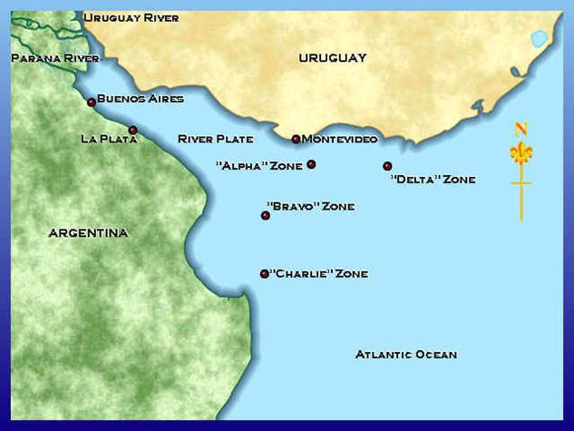
C)EL RIO DE LA PLATA
Gran vía de comunicación. Comprende la confluencia de los ríos Uruguay, Paraná y Paraguay.

Slide 29
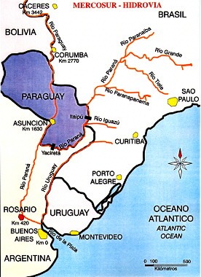
Grandes vías navegables
Ríos Paraná, Paraguay y Uruguay
Salida e ingreso de productos al y del exterior

Slide 30
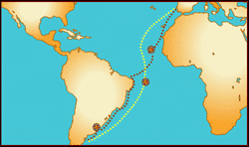
RUTA HACIA Y DESDE EUROPA

Slide 31
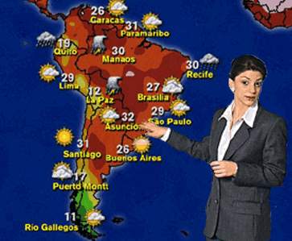
CLIMAS
Mayormente Tropical

Slide 32

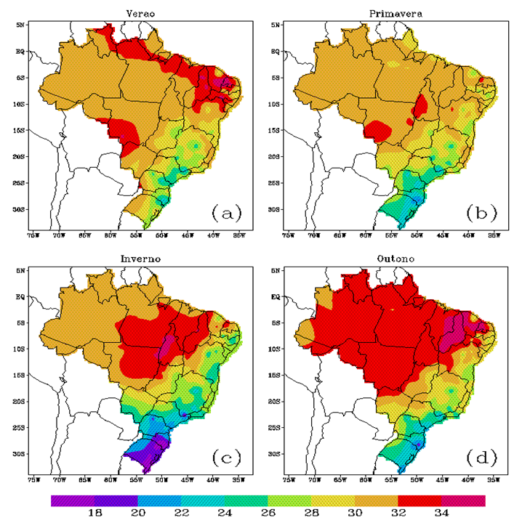
Temperaturas

Slide 33

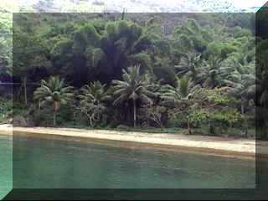
CLIMA
Tropical Lluvioso

Slide 34

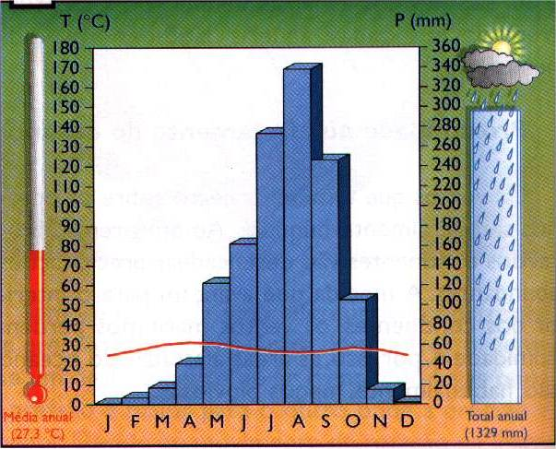
Ej. CLIMOGRAMA CLIMA TROPICAL LLUVIOSO –

Slide 35
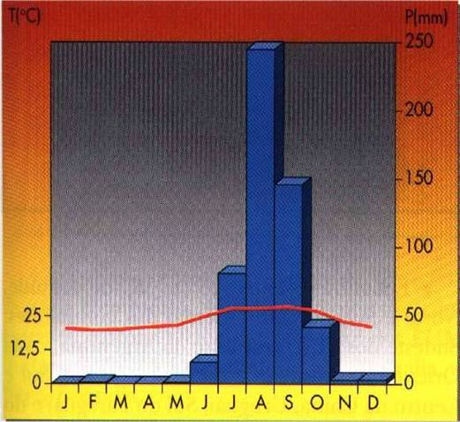
TROPICAL ARIDO – DE SABANA QUE RODEA AL CLIMA DE SELVA TROPICAL LLUVIOSA
Temperaturas altas y homogéneas todo el año.
Una estación lluviosa y una estación seca o muy seca (árida), como en el Nordeste de Brasil.

Slide 36

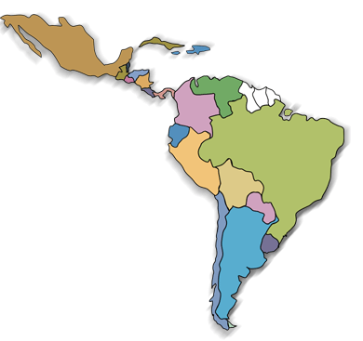
Climas Templados solo en el cono sur de Sud- América y en Altura.
Aridos de desierto y estepa y Fríos en extremo sur y en altura.
ARIDOS
TEMPLADOS
FRÍOS

Slide 37
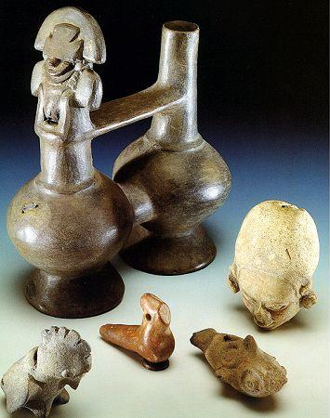
2. GEOGRAFÍA HUMANA
A la llegada de los europeos, estos territorios ya se encontraban poblados.
Las enfermedades, mestizaje, incorporación de manos de obra negra, provocaron una drástica disminución de la población aborigen.

Slide 38


LA POBLACIÓN
519.100.000 DE HABITANTES
  75% POBLACIÓN URBANA
  En el año 2000 había 49 ciudades de más de 1.000.000 de habitantes.

Slide 39

Habitantes por país
PAÍS | MILLONES DE HABITANTES
Argentina | 37
Bolivia | 8.3
Brasil | 170
Chile | 15.2
Colombia | 42.3
Ecuador | 12.6
Paraguay | 5.5
Perú | 25.7
Uruguay | 3.3
Venezuela | 24.2
México | 99

Slide 40
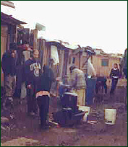
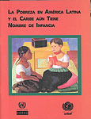
23,5% de la población vive en la pobreza.
110.000.000 de habitantes.

Slide 41

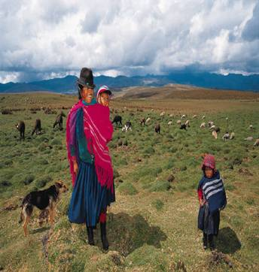

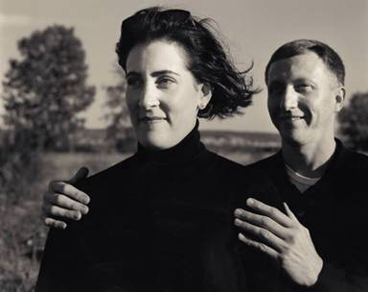

El mayor porcentaje de la población latinoamericana es MESTIZA.
A la llegada de los españoles le siguieron los esclavos negros.
En el siglo XIX llegaron chinos, fundamentalmente al Perú.
Otros extranjeros europeos en el siglo XX, pero mayoritariamente a Argentina.
En los últimos años nuevas corrientes migratorias de orientales : chinos taiwaneses, japoneses, etc.

Slide 42

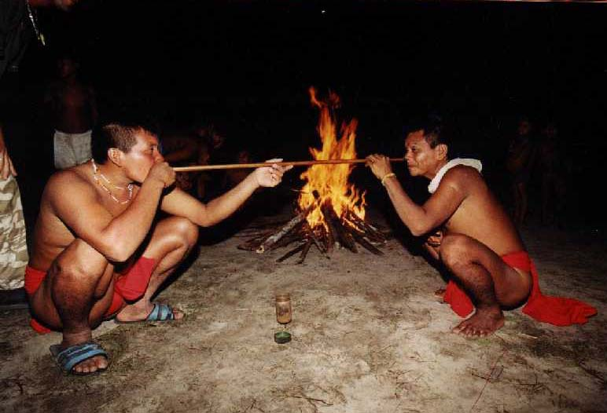
La minorías étnicas
Existe el peligro de extinción de las comunidades más primitivas por el contacto del hombre blanco y la explotación de los recursos de la selva.

Slide 43

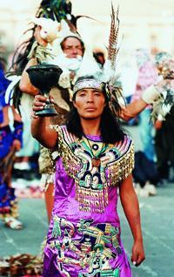
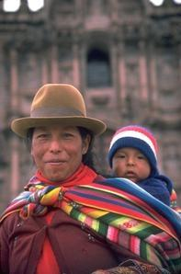
En México, Perú, Bolivia no comprenden minoría

Slide 44
La población latinoamericana se encuentra en un proceso de transición demográfica
Le sigue los pasos a los países desarrollados.
La tasa de crecimiento está disminuyendo.
La población está envejeciendo. En las próximas décadas la 3ª edad se duplicará de 40 a 80 millones.
Gran aumento de la población urbana por sobre la rural.

Slide 45
La transición demográfica es el proceso de cambio en que se pasa de altas a bajas tasas de natalidad y mortalidad.
1) Países de transición incipiente = Bolivia, Guatemala, Haití, Honduras, Nicaragua, Paraguay.
2) Países de transición media =
Brasil, Colombia, Costa Rica, Ecuador, El Salvador, Panamá, México, Perú, R. Dominicana, Venezuela.
3) Países de transición avanzada = Argentina, Chile, Cuba, Jamaica, Uruguay.
+
-

Slide 46

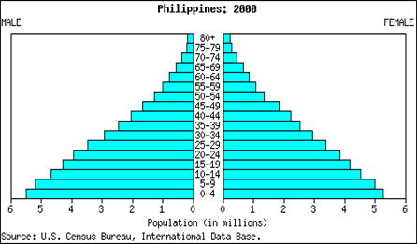
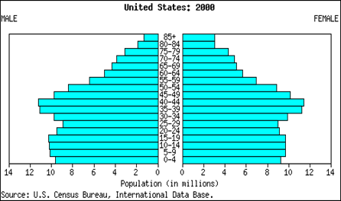
La transición demográfica es el proceso de cambio en que se pasa de altas a bajas tasas de natalidad y mortalidad.
PIRÁMIDE DE POBLACIÓN JOVEN
PIRÁMIDE DE POBLACIÓN VIEJA

Slide 47
Ecúmene y Anecúmene
Zonas de Ecúmene = espacios densamente poblados, con más de 100 habitantes por km 2.
Ej. Sao Paulo, Caracas,
Buenos Aires, Santiago.

Slide 48

La población se concentra en las zonas costeras(ecúmene)
Grandes vacíos en
la cuenca Amazónica
(anecúmene)

Slide 49
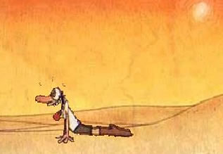
Zonas de Anecúmene son espacios con una mínima o ninguna población, menos de 1 habitante por km 2.
Ej. zonas tropicales,
zonas frías de montaña,
zona antártica,
zonas de desierto.
Despoblado porque no se dan las condiciones de “habitat” para vivir

Slide 50
3.GEOGRAFÍA ECONÓMICA
La dependencia económica de estos países tradicionalmente mono-productores está actualmente disminuyendo.
  Latinoamérica exportaba materias primas y luego importaba productos elaborados de los países industriales.
Hoy la GLOBALIZACIÓN, está permitiendo que los acuerdos comerciales vayan generando un intercambio más igualitario y de conveniencias mutuas.

Slide 51
Otras características
Recursos Naturales abundantes
Industrialización débil
Expansión del sector Terciario
Comercio internacional : más del 70 % de las exportaciones siguen siendo productos primarios.
  El país que lidera es Brasil, seguido por México, Venezuela, Argentina y Chile. Los destinos son Norteamérica (NAFTA),
  Comunidad Económica Europea (CEE) y Japón.

Slide 52
Organismos de integración, cooperación y libre comercio
CEPAL = Comisión Económica para América Latina, con sede en Santiago.
MCC= Mercado Común Centroamericano
CAN = Comunidad Andina de Naciones que derivó del Pacto Andino
MERCOSUR = Mercado Común del Sur
ALCA= Asociación de Libre Comercio de las Américas
NAFTA= Tratado de libre comercio de Norteamérica.
TLC = tratado de Libre Comercio, firmado con USA

Slide 53
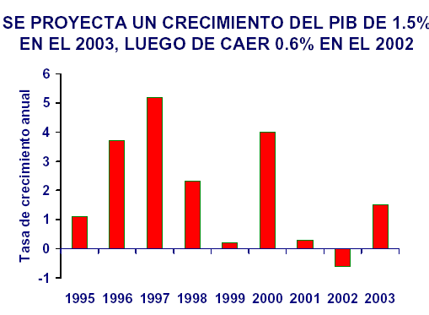
Crecimiento Económico
(Fuente : Cepal)

Slide 54
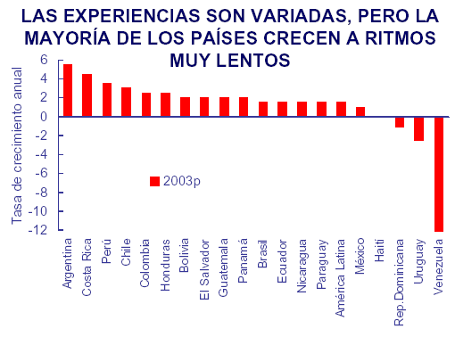
Fuente : Cepal

Slide 55
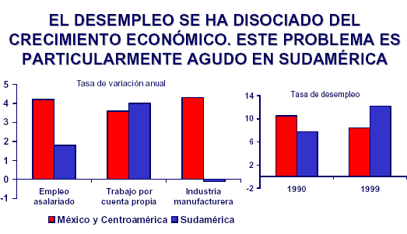
El desempleo es un grave problema
Fuente : Cepal

Slide 56
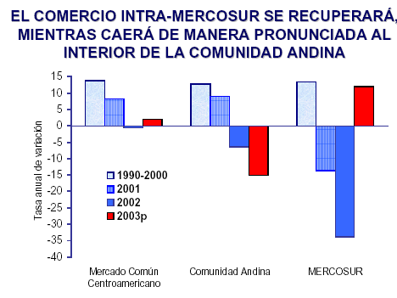
Comercio internacional entre países latinoamericanos
Fuente : Cepal

Slide 57

Para la protección de la Infancia

Slide 58
América Latina 2ª mitad del Siglo XX- Desafíos y Frustraciones
La superación de la pobreza
2) El perfeccionamiento del sistema democrático
3) El mejoramiento de la educación
4) La integración de las minorías étnicas
5) Solución de los problemas medio ambientales

Slide 59
Para crecer económicamente debemos elevar el nivel de educación
El sistema económico social de Mercado exige alta calidad para poder competir internacionalmente.
La EDUCACIÓN es la base del desarrollo.
Educación permanente para una sociedad del conocimiento.

Slide 60

ALGO DE HISTORIA
1900 a 1930 Economía de exportación de materias primas.
        Ejemplo: el salitre
  1930-1960 Efectos de la Gran Depresión, economía de desarrollo hacia adentro, proteccionista. Rol del Estado. Ejemplo : La CORFO
  1960-1980 Crisis: gobiernos militares. Economías neo-liberales.
  1980-1993 Depresión 1982- Neo- Liberalismo

Slide 61
Desarrollo y Equidad
El Estado asumió un rol protagónico en Chile: El Frente Popular con la creación de la CORFO, con sus programas de desarrollo ganadero, lechero, industrial, etc.
El BANCO MUNDIAL (BM) Y EL
FONDO MONETARIO INTERNACIONAL(FMI)
Son quienes financiaron y siguen financiando proyectos de desarrollo.
US$

Slide 62

Masificación y urbanización acelerada
62% de pobres viven en las ciudades
El ser humano anónimo,
pobre, perdido en las megaciudades

Slide 63
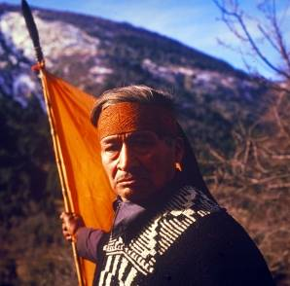
Cosmopolitismo e Indigenismo

Slide 64
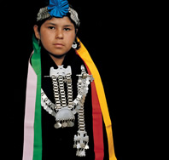
La “ Cuestión India”
  “ El etnodesarrollo plantea que conjuntamente con tomar en cuenta la opinión y las aspiraciones de los pueblos indios, es necesario que ellos tomen sus propias decisiones y dirijan las riendas de su propio destino histórico.”
    (Fuente : Cepech)

Slide 65
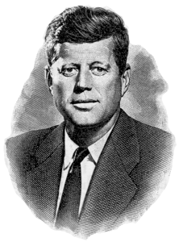
Relaciones con Estados Unidos
Desde 1933 y 1945 se desarrolla la política del buen vecino
En la década de los 60 la ALIANZA PARA EL PROGRESO de John Kennedy intentaba buscar frenar el comunismo. Fracasa.

Slide 66


Relaciones con Estados Unidos
$
Gran inflación y déficit en la balanza de pagos. Dependencia económica.
Década de los 80 – estrategias neo-liberales y apertura del comercio. Intento de diversificar las economías.
¡¡¡Suben
los precios!!!
CHICAGO
BOYS

Slide 67

Revoluciones
Cuba 1959- Fidel Castro derroca a Batista. Crisis de los misiles.
Colombia – ELN ejército de Liberación Nacional- ejéricto Popular de Liberación, el M-19-Fuerzas Armadas de la Revolución Colombiana =FARC

Slide 68

Revoluciones
Nicaragua – Frente Sandinista de la Liberación Nacional =FSLN que derrocó al dictador Anastacio Somoza
El Salvador – Frente de Liberación Nacional farabundo Martí
EL MARXISMO PRESENTE EN AMÉRICA LATINA

Slide 69


Tareas Pendientes
Frenar los fenómenos de exclusión social. Prioridad la educación.
Mejorar los procesos productivos
sin deteriorar el medio ambiente
Detener el alejamiento entre el Estado y la vivencia de la sociedad.
Alejar la corrupción,etc.

Slide 70
CHILE EN EL MUNDO
Su política exterior
  “respeto al derecho internacional, destacando los principios de no-intervención, cumplimiento de los acuerdos y solución pacífica de las controversias”
(Fuente:PSU-Zig-Zag).
Integración Latinoamericana con el MERCOSUR
Parte de la ALADI = Asociación Latinaoamericana de Integración
Tratado de Libre Comercio , TLC con Canadá (1996), México(2000) y estados Unidos(2003)
Extra-regional participa del foro de Cooperación Económica del Asia- Pacífico APEC

Slide 71

Aspectos relevantes de la Política económica chilena
Apertura unilateral al comercio internacional = 6% arancel aduanero para todos los productos importados (2003)
Promoción de acuerdos bilaterales y multilaterales
Fomento de la inversión extranjera
Las principales exportaciones chilenas son el cobre, celulosa, harina de pescado, salmón, vino y fruta.

Slide 72




Chile presente en el mundo es tarea de todos

